Slide 1

CHÀO MỪNG CÁC EM HỌC SINH ĐẾN VỚI
MÔN: CÔNG NGHỆ LỚP 4
Giáo viên:
Năm học: 2023 - 2024

Slide 2
PHẦN II: THỦ CÔNG KĨ THUẬT
BÀI 7: GIỚI THIỆU BỘ LẮP GHÉP MÔ HÌNH KĨ THUẬT (TIẾT 1)

Slide 3
BÀI 7: GIỚI THIỆU BỘ LẮP GHÉP MÔ HÌNH KĨ THUẬT (TIẾT 1)
Kể tên, nhận biết được các chi tiết của bộ lắp ghép mô hình kĩ thuật.
MỤC TIÊU
Sử dụng được dụng cụ để lắp và tháo vít, lắp được một số mô hình đơn giản theo mẫu

Slide 4





Slide 5
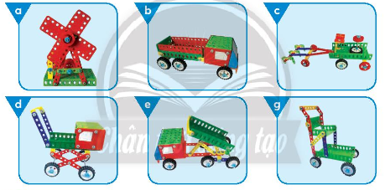
BÀI 7: GIỚI THIỆU BỘ LẮP GHÉP MÔ HÌNH KĨ THUẬT (TIẾT 1)
Một số mô hình lắp ghép

Slide 6
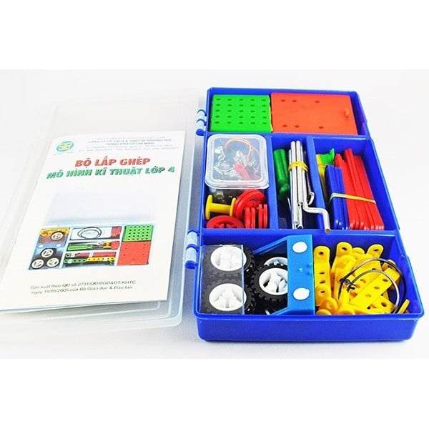
BÀI 7: GIỚI THIỆU BỘ LẮP GHÉP MÔ HÌNH KĨ THUẬT (TIẾT 1)
Trong hộp có những gì?
- Để lắp ghép được các mô hình đồ chơi ta cần có bộ lắp ghép mô hình kĩ thuật.

Slide 7


Slide 8
BÀI 7: GIỚI THIỆU BỘ LẮP GHÉP MÔ HÌNH KĨ THUẬT (TIẾT 1)
Trong hộp có những gì?
- Để lắp ghép được các mô hình đồ chơi ta cần có bộ lắp ghép mô hình kĩ thuật.

Slide 9

1. LÀM QUEN VỚI CÁC CHI TIẾT VÀ DỤNG CỤ
Em hãy quan sát bộ lắp ghép mô hình kĩ thuật của mình, cho biết có những dụng cụ và nhóm chi tiết nào. Kiểm tra số lượng từng dụng cụ và nhóm chi tiết cụ thể.
Bộ lắp ghép có bao nhiêu chi tiết và chia làm mấy nhóm?
Kiểm tra số lượng từng dụng cụ trong nhóm chi tiết.

Slide 10
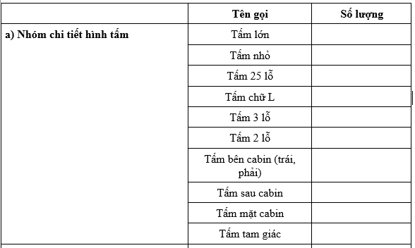
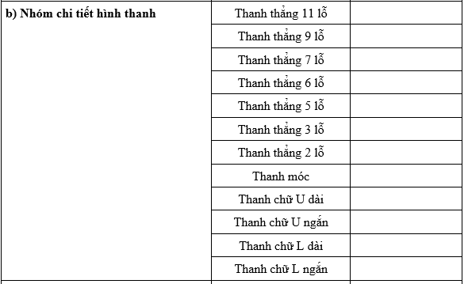
1. LÀM QUEN VỚI CÁC CHI TIẾT VÀ DỤNG CỤ
Em hãy kiểm tra số lượng từng dụng cụ trong từng nhóm chi tiết cụ thể để hoàn thành phiếu học tập dưới đây.

Slide 11
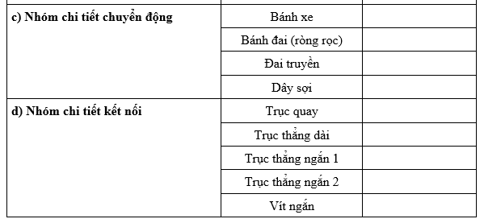
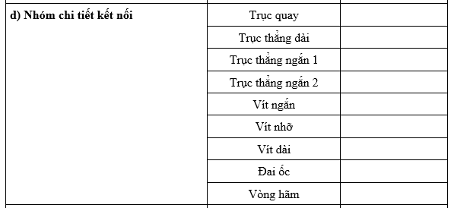

1. LÀM QUEN VỚI CÁC CHI TIẾT VÀ DỤNG CỤ
Em hãy kiểm tra số lượng từng dụng cụ trong từng nhóm chi tiết cụ thể để hoàn thành phiếu học tập dưới đây.

Slide 12
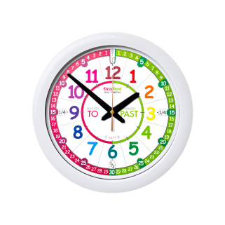









Slide 13
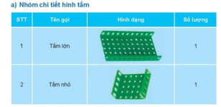
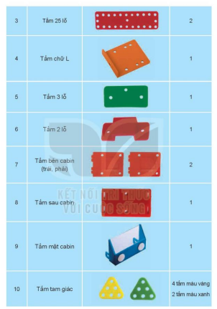
1. LÀM QUEN VỚI CÁC CHI TIẾT VÀ DỤNG CỤ

Slide 14
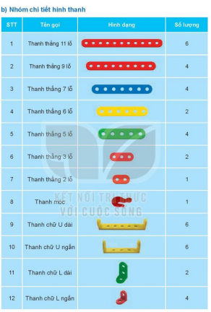
1. LÀM QUEN VỚI CÁC CHI TIẾT VÀ DỤNG CỤ

Slide 15
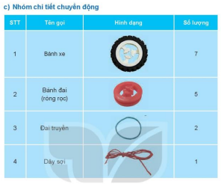
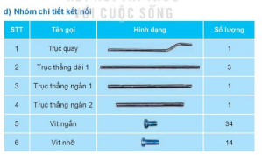
1. LÀM QUEN VỚI CÁC CHI TIẾT VÀ DỤNG CỤ

Slide 16

1. LÀM QUEN VỚI CÁC CHI TIẾT VÀ DỤNG CỤ
- Bộ lắp ghép mô hình kĩ thuật gồm 35 chi tiết, được chia thành 4 nhóm (nhóm chi tiết hình tấm, nhóm chi tiết hình thanh, nhóm chi tiết chuyển động và nhóm chi tiết kết nối) cùng với 2 dụng cụ lắp ghép mô hình (cờ-lê, tua-vít).
Notes:
Thiết kế: Hương Thảo - tranthao121004@gmail.com

Slide 17






CÙNG BÉ
ĐẾN TRƯỜNG

Slide 18





Slide 19



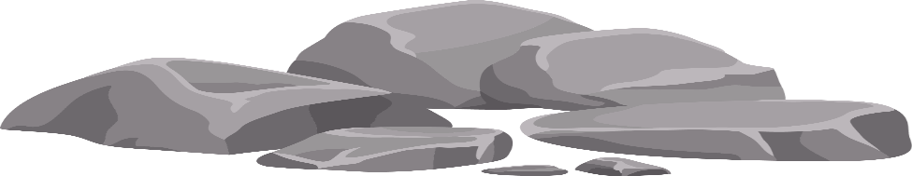
A. 6
C. 5
1. Bộ lắp ghép mô hình kĩ thuật được chia ra thành mấy nhóm chi tiết?
B. 7
D. 4
2
1
3
0
5
4
6
7
8
10
9
Hết giờ
Time

Slide 20

A. 34
C. 35
2. Bộ lắp ghép mô hình kĩ thuật có tổng cộng bao nhiêu chi tiết?
B. 36
D. 37
2
1
3
0
5
4
6
7
8
10
9
Hết giờ
Time

Slide 21

3. Chi tiết tấm lớn thuộc nhóm chi tiết nào?
A. Nhóm chi tiết chuyển động.
B. Nhóm chi tiết kết nối.
C. Nhóm cho tiết hình thanh.
D. Nhóm chi tiết hình tấm.
2
1
3
0
5
4
6
7
8
10
9
Hết giờ
Time

Slide 22
4. Nhóm chi tiết kết nối gồm bao nhiêu chi tiết?
A. 9
B. 10
C. 11
D. 12
2
1
3
0
5
4
6
7
8
10
9
Hết giờ
Time

Slide 23
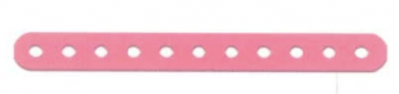

5. Đây là hình ảnh của chi tiết nào?
A. Thanh thẳng 6 lỗ.
B. Thanh thẳng 7 lỗ.
C. Thanh thẳng 9 lỗ.
D. Thanh thẳng 11 lỗ.
2
1
3
0
5
4
6
7
8
10
9
Hết giờ
Time

Slide 24


